Slide 1
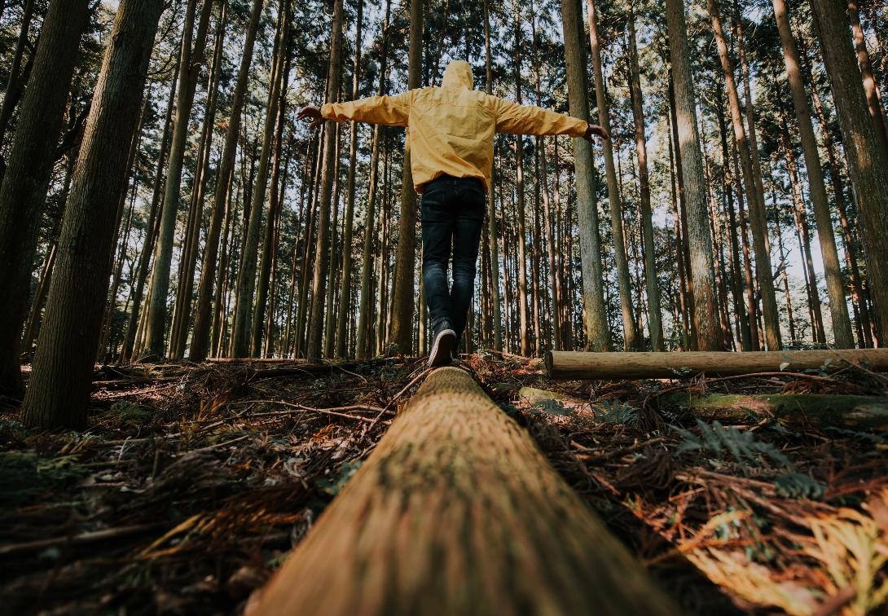

RESILIENZ
AUFBAUEN
www.planetpulse.eu

Slide 2
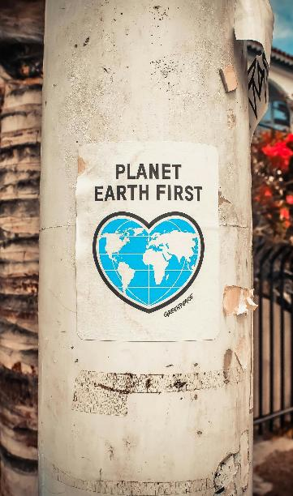
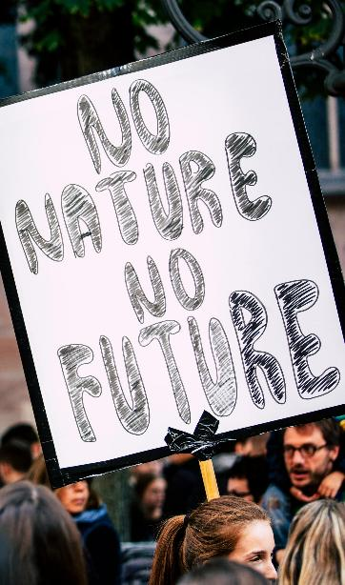
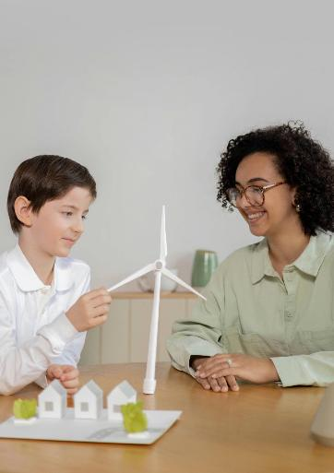
02
Seite 6
Teil 1:
Schreibimpulse
(Selbstreflexion)
INHALT
01
03
Seite 4
Seite 7
Einführung
Teil 2:
Resilienzübung

Slide 3
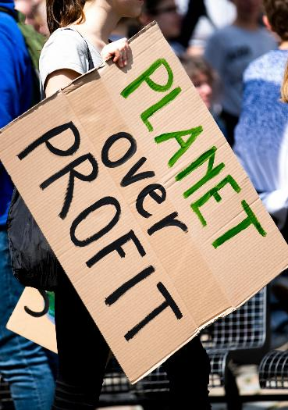
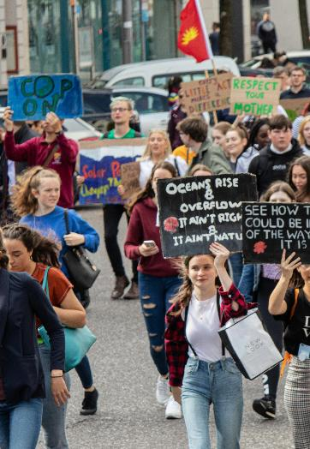
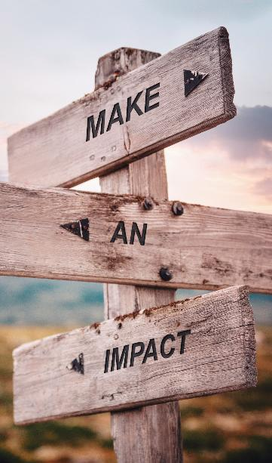
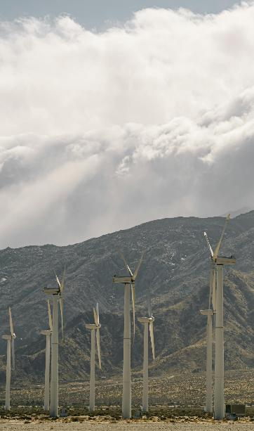
05
07
Seite 9
Seite 11
Zusammenfassung
Hinweise für Moderierende
INHALT
04
06
Seite 8
Seite 10
Teil 3:
Selbstvertrauen & Resilienz aufbauen
Ressourcen & Links

Slide 4
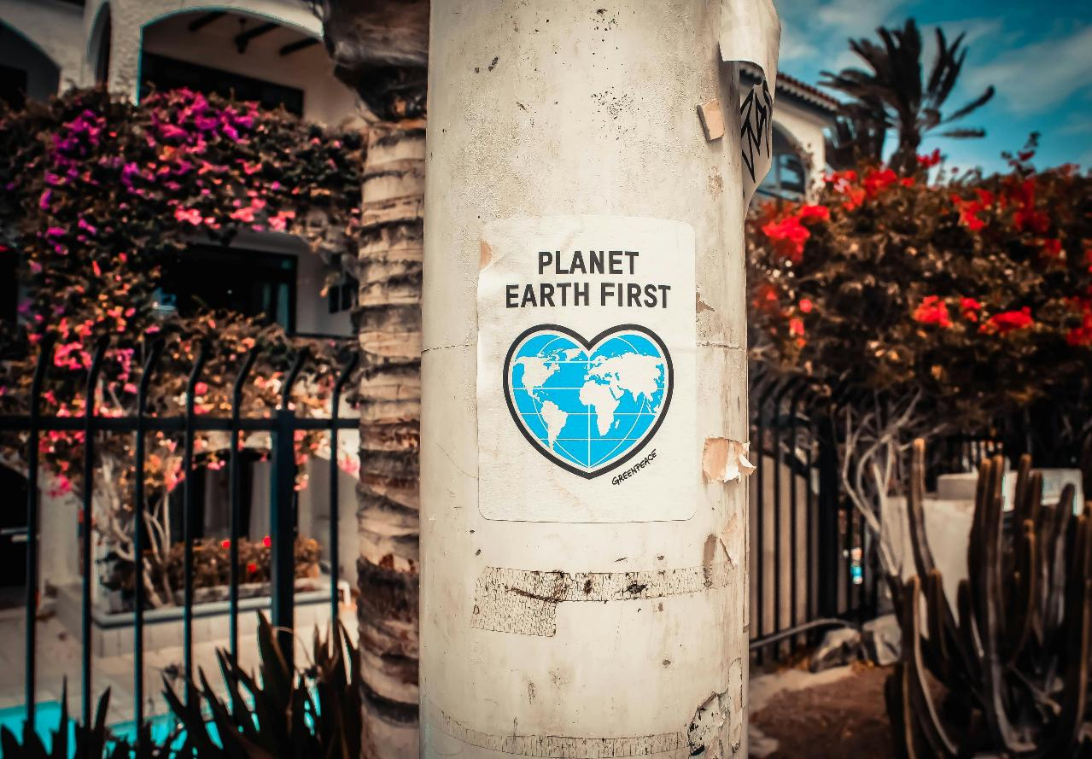

01
EINFÜHRUNG

Slide 5
Einführung
Resilienz ist die Fähigkeit, sich von Rückschlägen zu erholen, aus Fehlern zu lernen und trotz der Unsicherheit rund um den Klimawandel hoffnungsvoll zu bleiben. Junge Menschen spüren häufig Klima-Ängste und Frustration über den langsamen Fortschritt. Dieser Leitfaden bietet Raum zum Nachdenken und praktische Werkzeuge, um diese Energie in Stärke umzuwandeln.
Lernziele
Resilienz im Alltag und im Klimahandeln erkennen.
Einfache Strategien üben, um mit Stress und Rückschlägen umzugehen.
Selbstvertrauen aufbauen, indem du persönliche Stärken erkennst.
Eine erreichbare Handlung festlegen, um die eigene Resilienz im nächsten Monat zu stärken.

Slide 6
Zeit: 15 Minuten
Anleitung für Jugendliche: Schreib frei – es geht um deine Gedanken, nicht um Grammatik. Sei ehrlich; du musst nichts teilen, wenn du nicht willst.
Impulse:
Wann fühlt sich der Klimawandel für dich am überwältigendsten
an?
Denk an eine Herausforderung, die du erlebt hast – wie bist du damit umgegangen?
Was hilft dir, ruhig oder hoffnungsvoll zu bleiben, wenn es
schwierig wird?
Wer unterstützt dich, wenn du gestresst bist, und wie?
Optionale „Kurzversion“: Besprecht 1–2 Impulse zu zweit oder in Gruppen, statt zu schreiben.
Teil 1:
Schreibimpulse
(Selbstreflexion)

Slide 7
Zeit: 20 Minuten
Wählt eine Aktivität, die zu eurer Gruppe passt:
Rollenspiel: Spiel durch, wie du reagierst, wenn ein:e Mitschüler:in online Falschinformationen über das Klima teilt.
Problemlösung: Wählt eine lokale Herausforderung (Abfall in der Schule, Verkehr, Energieverbrauch) und sammelt 2–3 praktische Lösungen.
Kreativer Ausdruck: Zeichne oder erzähle eine Geschichte, in der du eine klimabezogene Herausforderung meisterst.
Reflexionsfragen:
Was hat gut funktioniert?
Wie hat es sich angefühlt, neue Strategien auszuprobieren?
Wie könnten dir diese Strategien im echten Leben helfen?
Teil 2:
Resilienzübung

Slide 8
Zeit: 20 Minuten
Eisbrecher: Teile eine klimafreundliche Handlung, die du ausprobiert hast.
Stärken & Erfolge: Feiere einen persönlichen Erfolg
(groß oder klein).
Hindernisse erkennen: Was hält dich zurück? Angst vor dem Scheitern, negative Kommentare online, Zeitmangel?
Bekräftigungen formulieren: Beginne mit „Mein Handeln bewirkt etwas.“
Visualisierung: Schließ die Augen – stell dir vor, wie du ein Klimaprojekt leitest, das andere inspiriert.
Vorbild-Geschichte: Teile die Geschichte eines jungen Klimaaktivisten oder einer jungen Klimaaktivistin, der oder die Rückschläge überwunden hat. (Beispiele: Greta Thunbergs erster Schulstreik allein, Leah Namugerwas jugendgeführte Kampagnen in Uganda, oder vielleicht ein Beispiel aus den Planet Pulse Climate Stories (Link folgt nach Veröffentlichung).
Ein kleines Ziel setzen: Schreib eine erreichbare Handlung für den nächsten Monat auf.
Abschlussrunde: Lade jede Person ein, eine Erkenntnis zu teilen.
Teil 3:
Selbstvertrauen & Resilienz aufbauen

Slide 9
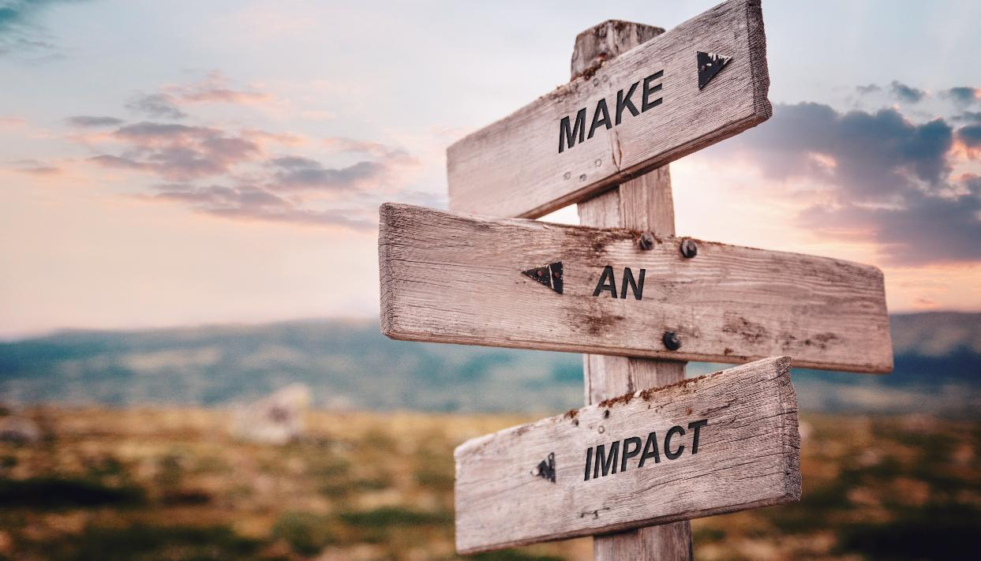
Fragen: Welche Strategie von heute nimmst du mit?
Betonen: Resilienz ist wie ein Muskel – je mehr du ihn trainierst, desto stärker
wird er.
Ermutigen: Schaut euch die heutigen Ziele in einem Monat noch einmal an, um den Fortschritt zu überprüfen.
Zusammenfassung

Slide 10
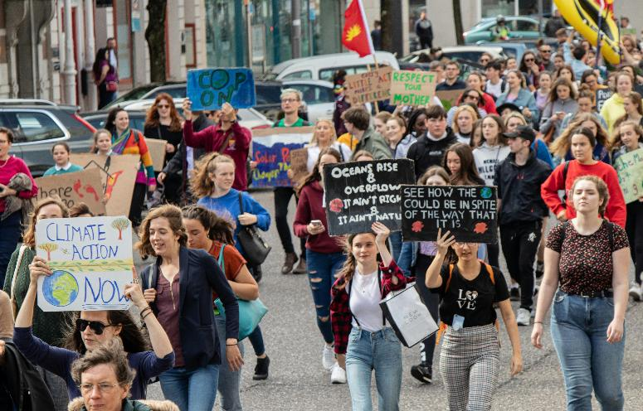
Ressourcen & Links
Planet Pulse Online-Kurs: Planet Pulse Resilienzmodul (Link folgt nach Veröffentlichung).
The Resilience Project – Developing Resilience: theresilienceproject.nl
How to build resilience as your superpower | Denise Mai (TED Talk)
UNICEF Voices of Youth
Climate Mental Health Network:
Building emotional resilience in a climate of change
Mindfulness for Teens (angeleitete Übungen gegen Stress)

Slide 11
Reflektieren und handeln
Denk an einen Moment in letzter Zeit, in dem dich Nachrichten zum Klimawandel überwältigt haben. Welche Bewältigungsstrategie aus dieser Ressource würdest du nächstes Mal ausprobieren, und an wen könntest du dich wenden?
www.planetpulse.eu

Slide 12
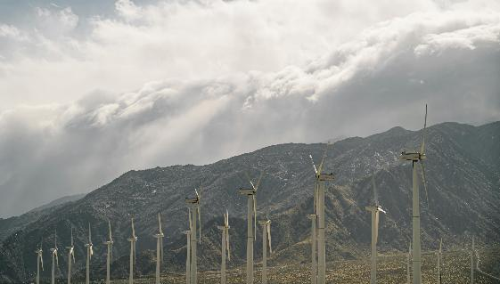
Wähle Aktivitäten passend zur Energie der Gruppe und zur verfügbaren Zeit aus.
Biete sowohl „Kurzversionen“ als auch „Vertiefungsversionen“
an, um verschiedenen Situationen gerecht zu werden.
Respektiere, dass manche Teilnehmenden lieber nicht
laut teilen möchten.
Verknüpfe es mit anderen Planet-Pulse-Themen:
Hoffnung, Selbstbefähigung, Gemeinsam Handeln
(Links nach Veröffentlichung).
Hinweise für Moderierende

